Slide 1








NHIỆT LIỆT CHÀO MỪNG QUÝ THẦY CÔ
VỀ DỰ GIỜ LỚP 3C
MÔN : TOÁN
Giáo viên: Đỗ Thị Huế

Slide 2


Khởi động

Slide 3








PHẦN THƯỞNG CHO GẤU CON

Slide 4



Slide 5






CÂU HỎI 1: Kết quả của phép nhân 9 x 7 = ?
2
4
1
5
3
Hết giờ
A. 64
B. 63
C. 36
D. 72

Slide 6

CÂU HỎI 2: Gấu có 18 cốc trà sữa, Gấu chia cho 9 bạn. Mỗi bạn được bao nhiêu cốc trà sữa?
1
2
3
5
4
Hết giờ
A. 2
B. 3
C. 4
D. 5

Slide 7

CÂU HỎI 3: Kết quả của phép nhân: 0 x 9 = ....?
4
3
1
2
5
Hết giờ
A. 9
B. 0
C. 18
D. 90

Slide 8
No quá đi thôi!
Cảm ơn các bạn!

Slide 9
Số thích hợp điền vào chỗ chấm để hoàn thành phép nhân:
9 x = 54 ?
6
...
Thừa số
Thừa số
Tích

Slide 10


Khám phá

Slide 11


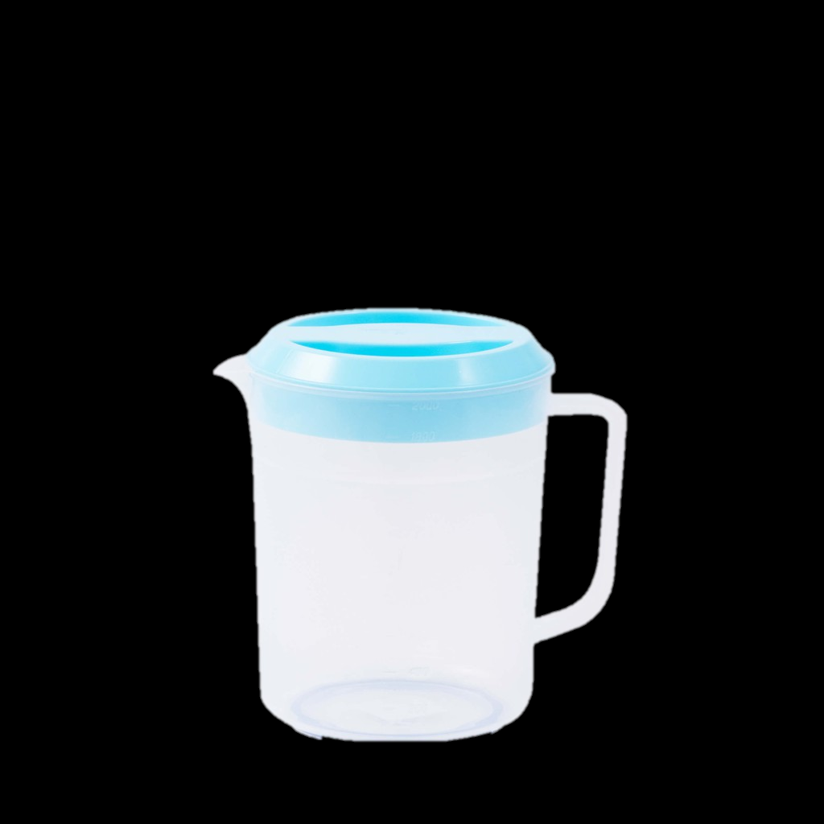
3 ca đựng nước như nhau có tất cả 6l nước. Hỏi mỗi ca đựng mấy lít nước?
?
?
?
Số lít nước ở một ca là:
6 : 3 = 2 (l)
6 l
? x 3 = 6
Muốn tìm một thừa số ta lấy tích chia cho thừa số kia.
Thừa số
Thừa số
Tích

Slide 12


Hoạt động

Slide 13

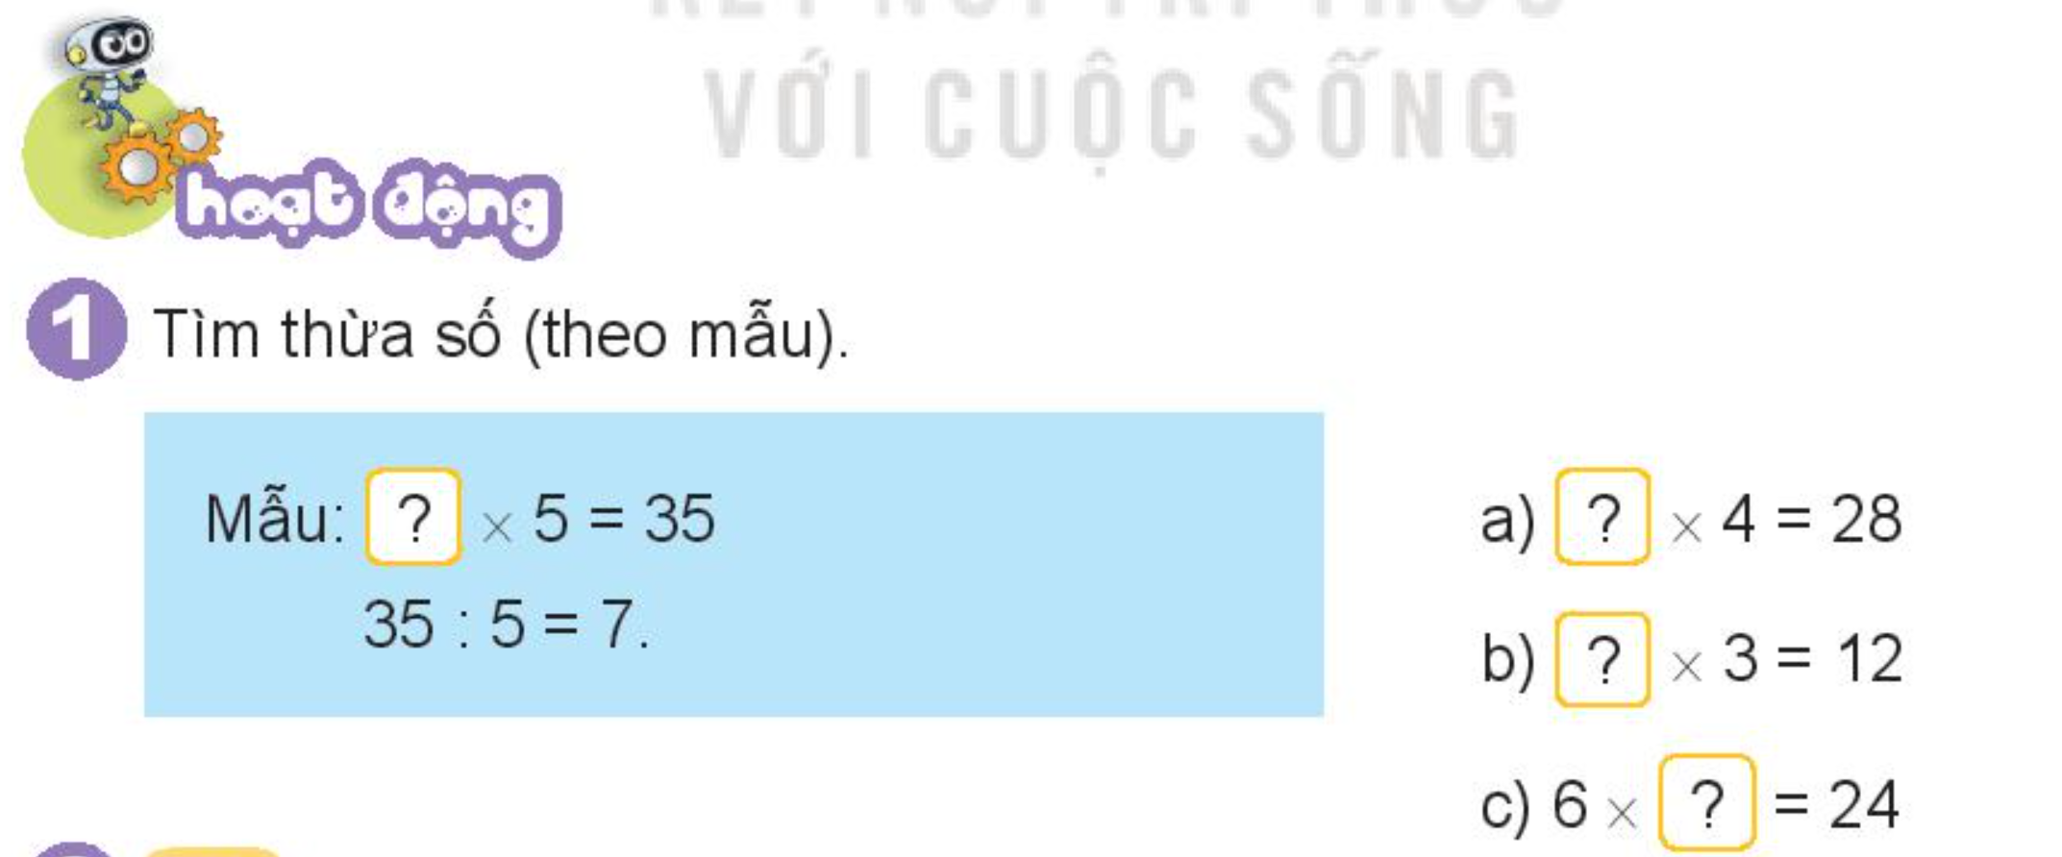
1. Tìm thừa số (theo mẫu)
a) x 4 = 28
b) ? x 3 = 12
c) 6 x ? = 24
?
7
4
?
4
?

Slide 14

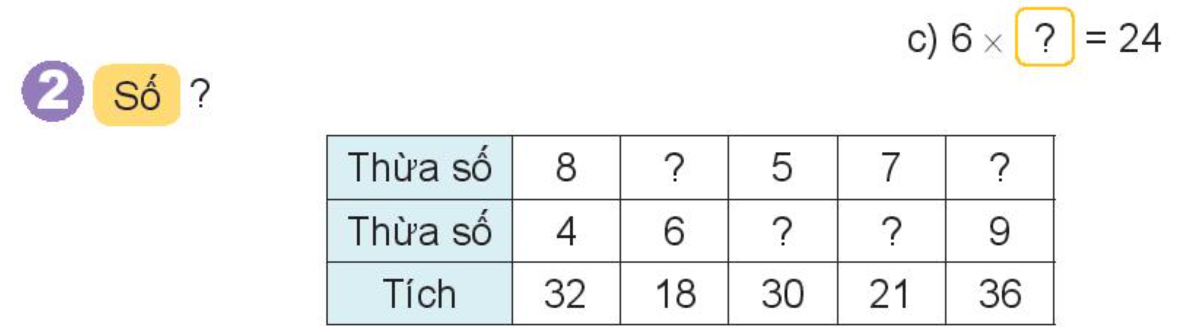

2. Số ?
3
4
6
3

Slide 15
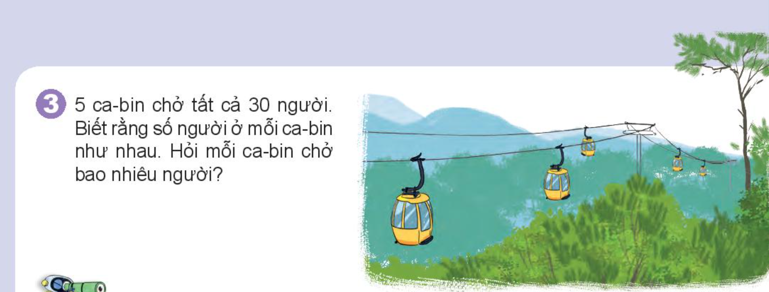
3. 5 ca-bin chở tất cả 30 người. Biết rằng số người ở mỗi ca-bin như nhau. Hỏi mỗi ca-bin chở bao nhiêu người?
Bài giải
Mỗi ca-bin chở số người là:
30 : 5 = 6 (người)
Đáp số: 6 người

Slide 16

Hẹn gặp lại các em!

